Slide 1

Huoltajailta 9- luokat ti 18.11.2026
YHTEISHAKU

Slide 2
Oppivelvollisuus
Oppivelvollisuus jatkuu siihen saakka, kun nuori täyttää 18 vuotta tai kun hän on ennen tätä suorittanut 2. asteen tutkinnon (lukio tai ammatillinen perustutkinto).
Jokaisen nuoren on haettava perusopetuksen jälkeisiin, oppivelvollisille tarkoitettuihin opintoihin ennen peruskoulun päättymistä.
Opiskelu on oppivelvollisille maksutonta ja kattaa mm. opinnoissa tarvittavat oppimateriaalit ja –välineet päivittäiset koulumatkat, jos yhdensuuntainen koulumatka on yli 7km.

Slide 3
YHTEISHAKU
17.2.-17.3.2026
Lukio-opinnot: YO- tutkinto
Ammatillinen koulutus: Ammatillinen perustutkinto
Kahden tutkinnon opinnot: Ammatillinen perustutkinto + YO- tutkinto
TUVA- koulutus: Tutkintokoulutukseen valmentava koulutus
TUVA- koulutus vaativana erityisenä tukena: Tutkinto koulutukseen valmentava koulutus
TELMA- koulutus: Työhön ja itsenäiseen elämään valmentava koulutus
Vaativan erityisen tuen ammatillinen koulutus: Ammatillinen perustutkinto
Kansanopistojen opistovuosi oppivelvollisille

Slide 4
hakuohjeita
Ennen hakemista olemme tehneet demo-haun koululla. Huoltajan kuuleminen toteutuu kommentoimalla wilma-viestiketjuun, jossa ovat mukana huoltaja, opo ja oppilas tai palauttamalla koulussa jaetun yhteishaku- lomakkeen huoltajan allekirjoituksella (jaettu/jaetaan oppilaille tammikuun aikana).
Hakuaika päättyy viimeisenä hakupäivänä eli 18.3.2025 klo 15.
Hakemus voidaan täyttää koulussa oppilaanohjauksen tunneilla tai oppilas voi tehdä hakemuksen kotona yhdessä huoltajan kanssa.
Hakutoivemuutoksia voi tehdä vain hakuaikana. Kun oppilas on ilmoittanut hakuvaiheessa sähköpostiosoitteensa, voi hän muokkauslinkin kautta tehdä muutoksia hakemukseensa.
Hakulomakkeella ei ilmoiteta arvosanoja, vaan oppilaitokset toimittavat päättötodistusten arvosanat suoraan opiskelijavalintarekisteriin.

Slide 5
VALINTAPERUSTEET LUKIOON
Lukioon pääsyn ratkaisee perusopetuksen päättötodistuksen seuraavien arvosanojen keskiarvo
äidinkieli ja kirjallisuus, toinen kotimainen kieli, vieraat kielet, uskonto tai elämänkatsomustieto, historia, yhteiskuntaoppi, matematiikka, fysiikka, kemia, biologia, terveystieto, maantieto.
Lisäksi erikoislukioihin tai lukioiden painotuslinjoille voi vaikuttaa
  harrastuneisuus
  ennakkotehtävä
  pääsy-/ soveltuvuuskoe
  painotettu keskiarvo tai jonkun/ joidenkin taide- ja taitoaineiden arvosanat

Slide 6
Olet suorittanut peruskoulun tai valmentavan koulutuksen samana tai edellisenä vuonna kuin haet. | 6 pistettä
Yleinen koulumenestys (kaikkien aineiden keskiarvo). | 1‒16 pistettä
Taito- ja taideaineiden painotettu keskiarvo. Kolmen parhaan aineen keskiarvo seuraavista: liikunta, kuvataide, käsityö, kotitalous, musiikki. | 1‒8 pistettä
Saat lisäksi 2 pistettä siihen hakukohteeseen, jonka laitat ensimmäiseksi hakutoiveeksi. | 2/0
Mahdollinen pääsy-/soveltuvuuskoe. | 0‒10 pistettä
Valintaperusteet ammatilliseen koulutukseen

Slide 7
5.50 – 5.74 1
5.75 – 5.99 2
6.00 – 6.24 3
6.25 – 6.49 4
6.50 – 6.74 5
6.75 – 6.99 6
7.00 – 7.24 7
7.25 – 7.49 8
7.50 – 7.74 9
Pisteet kaikkien aineiden keskiarvosta
7.75 – 7.99 10
8.00 – 8.24 11
8.25 – 8.49 12
8.50 – 8.74 13
8.75 – 8.99 14
9.00 – 9,24 15
9,25 – 10,0 16

Slide 8
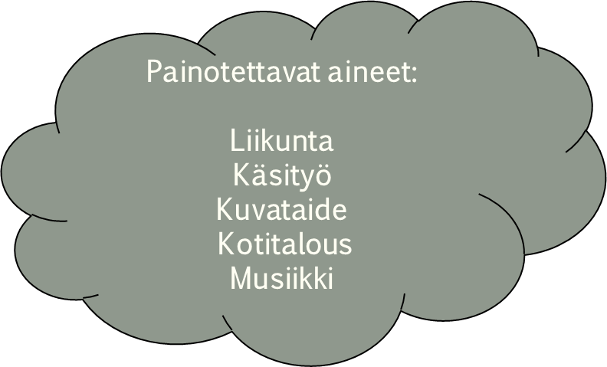
Pisteet 3 parhaan painotettavan aineen keskiarvosta
6.00 – 6.49 1p
6.50 – 6.99 2p
7.00 – 7.49 3p
7.50 – 7.99 4p
8.00 – 8.49 5p
8.50 – 8.99 6p
9.00 – 9.49 7p
9.50 – 10 8p

Slide 9
Koulutuksen järjestäjä voi erityisen syyn perusteella ottaa hakijan valintapistemääristä riippumatta.
Perusteita valinnalle ovat
  oppimisvaikeudet
  sosiaaliset syyt
  koulutodistusten puuttuminen tai todistuksen vertailuvaikeudet
  tutkinnon suorittamiseen riittämätön tutkintokielen kielitaito.
Perustelut ja mahdollisuudet selvitä opinnoista otetaan aina huomioon, kun pistejärjestyksestä poiketaan.
Harkinnanvaraisella valinnalla hakeva on mukana myös pistevalinnassa (poikkeuksena koulutodistuksen puuttuminen tai yksilöllistetyt AI+MA).
1.8.2025 jälkeen rajatun oppimäärän opiskelleiden arvosanat ovat automaattisesti 5. Jos oppimäärä on ollut yksilöllistetty ja opiskeltu kokonaan ennen 1.8.2025, on arvosana se, mikä se on todistuksessa ollut.
Esim. ennen 1.8.2025 yksilöllistetty arvosana 8* käsitellään yhteishaussa arvosanana 8. Jos oppiaineen opiskelu jatkuu edelleen, niin arvosana 8* käsitellään yhteishaussa arvosanana 5.
Harkinnanvarainen valinta ammatilliseen koulutukseen

Slide 10
Harkinnanvarainen valinta, kun AI+MA yksilöllistetty
Jos oppilas on opiskellut sekä matematiikan että äidinkielen yksilöllistetyn oppimäärän mukaisesti, hänet voidaan valita koulutukseen vain harkinnanvaraisen valinnan kautta.

Slide 11
Hakuaika 17.2.-17.3.2026 klo 15.
Mahdolliset liitteet ja ennakkotehtävät tulee pääsääntöisesti palauttaa viimeiseen hakupäivään mennessä.
Tarkista aina hakukohteen tiedot!
Mahdolliset pääsy- ja soveltuvuuskokeet huhti-toukokuussa.
Tiedot tuloksista aikaisintaan to 11.6.2026
Opiskelupaikka otettava vastaan 25.6.2026 mennessä.
Varasijoilta hyväksyminen päättyy 14.8.2026.
Yhteishaun aikataulu

Slide 12
Oppilaitosten omat nettisivut ja hakuoppaat
Opintopolku.fi
Ammattiosaaja.fi
Ammattipolku.fi (erityinen tuki ammatillisissa opinnoissa)
Tutustumiskäynnit
Nuoren valinnan tukena
Keskustelut kotona ja tuttavien kanssa
Ohjauskeskustelut opon kanssa
Oma tiedonhankinta

Slide 13
ammatillisten opintojen ilta 2.12.2025
Klo 17.30-19.00
Hakijoiden ja huoltajien ilta 25.11.2025 etäyhteydellä
Haku toiselle asteelle

